Slide 1
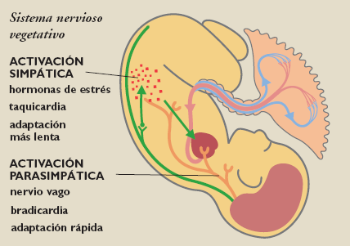
LINEA DE BASE DE LA FCF
La línea de base refleja el control del sistema simpático y parasimpático.
Los niveles de la línea de base se determinan durante 10 minutos.
Durante el Trabajo de Parto: es la FCF registrada entre 2 contracciones.

Slide 2
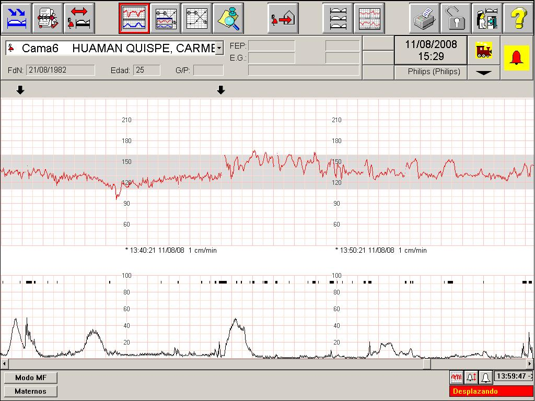

Slide 3
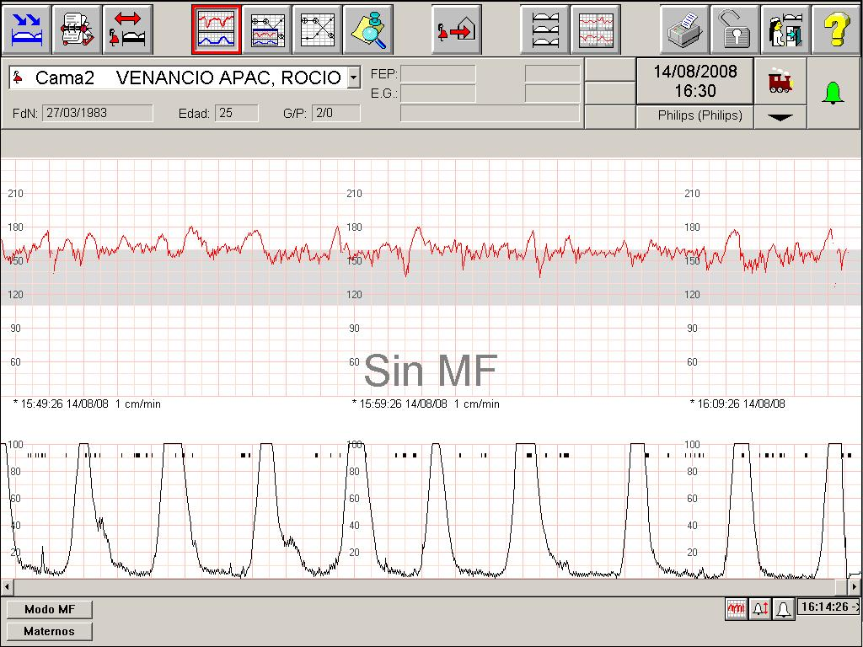

Slide 4
